Slide 2
ЭЛЕКТРОННАЯ ТАБЛИЦА - это структура Данных в виде прямоугольной матрицы, предназначенная для организации табличных расчетов на компьютере
РАБОЧЕЕ ПОЛЕ электронной таблицы разделено на столбцы и строки, на пересечении которых образуются ячейки.
СТОЛБЦЫ (256)нумеруются латинскими буквами (A, B, C, D, E, IV).
СТРОКИ нумеруются цифрами (1, 2, 3, 4, 5, ..., 65536).

Slide 3
Ячейки электронной таблицы, которые содержат исходные данные для расчетов, называются НЕЗАВИСИМЫМИ ПОЛЯМИ.
Ячейки таблицы, которые содержат формулы для расчетов, называются ЗАВИСИМЫМИ ПОЛЯМИ.
Таблица учета продажи молочных продуктов
Продукт | Цена | Поставлено | Продано | Остаток | Выручка
Молоко | 20,00 | 100 | 100 | 0 | 2000
Сметана | 10,20 | 85 | 70 | 15 | 714
Творог | 18,50 | 125 | 110 | 15 | 2035
Йогурт | 5,40 | 250 | 225 | 25 | 1215
Сливки | 15,20 | 50 | 45 | 5 | 684
Прикладные программы, предназначенные для работы с электронными таблицами, называются ТАБЛИЧНЫМИ ПРОЦЕССОРАМИ

Slide 4
СТРУКТУРА ЭЛЕКТРОННОЙ ТАБЛИЦЫ
 | A | B | C | D | E | F | G | . . . . | IT | IU | IV
1
2
3
4
5
6 |  |  |  |  |  |  |  |  |  | Z
7 |  |  | / | / |  |  |  |  |  | /
8 |  | Ячейка |  |  |  |  |  | Строка
 |  |  |  |  |  | Имил
9 |  | таблицы
10
11
12
. . . .
65534 |  | Столбец
 |  |  |  |  |  | Лист элоитплиили ТОПЛИНЫ
65535 |  |  |  |  |  |  | 1 ч- 11 1 | /1 II IVKI
65536

Slide 5
Ячейка - минимальный элемент таблицы, имеющий адрес.
Адрес ячейки состоит из номера столбца и номера строки.
Адрес = | C | 2
 | Номер столбца | Номер строки

Slide 6
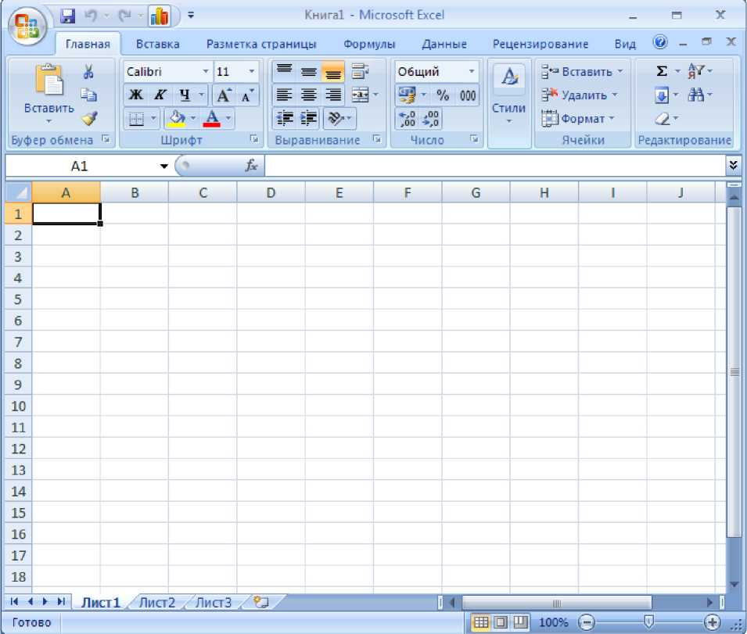
Интерфейс табличного процессора MS Excel
Интерфейс MS Excel состоит из следующих частей:
• меню
панель инструментов окно документа (лист) заголовки столбцов
заголовки строк строка формул
ярлыки листов
строка состояния

Slide 7
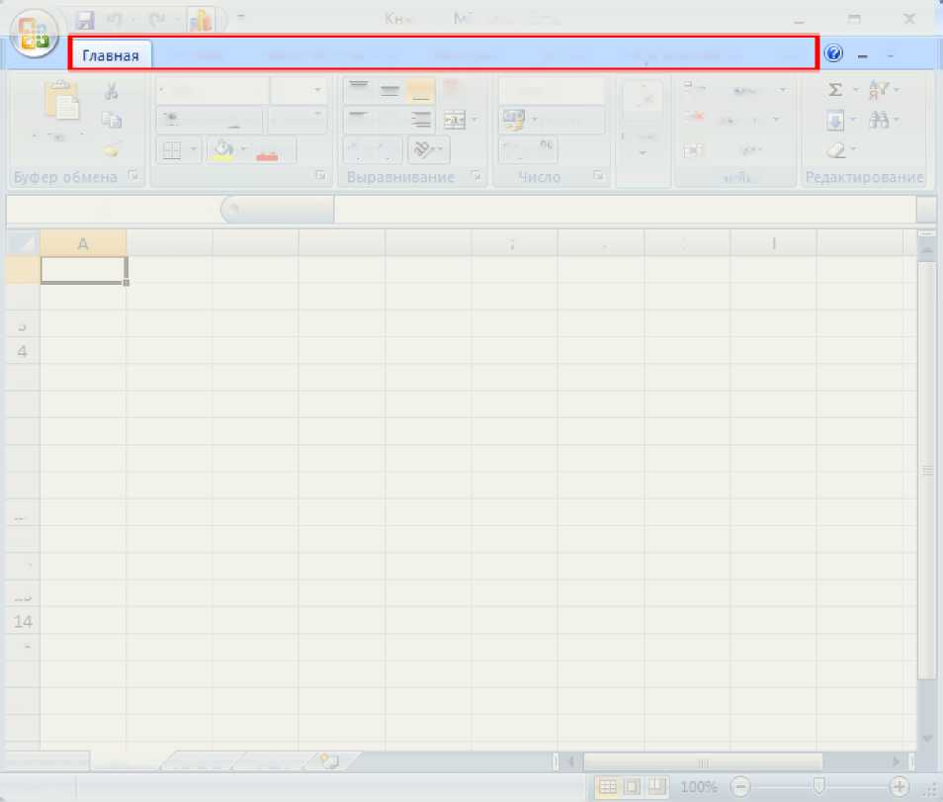
Интерфейс табличного процессора MS Excel
_{t}i 'I < Книга1 - Microsoft Excel
Интерфейс MS Excel состоит из следующих частей:
Вставка Разметка страницы Формулы Данные Рецензирование Вид
го X
Вставить „ у | Calibri ’ 11 |  | = = = gj | Общий ’ | А | j*= Вставить ’
 | Ж А" Ч ’| А* | а' | » ■ = | % 0001 |  | t* Удалить -
 | А- |  | * * | ■*-,0 ,00 ,00 +,0 | Стили | й Формат’
 | Шрифт |  |  |  |  | Ячейки
I__________А1 | V | А |  |  |  |  | ¥
 | в с |  | D Е | F G |  | Н 1 | J
• меню]
1 |
2
э
⁵
6
7 ]
8 | 9
10 11
12
13
15 16
17 18
панель инструментов окно документа (лист) заголовки столбцов
заголовки строк строка формул
ярлыки листов
строка состояния
н < » н | Лист1 / Лист2 / ЛистЗ /
Готово

Slide 8
Интерфейс табличного процессора MS Excel
Интерфейс MS Excel состоит из следующих частей:
Al
• меню
• панель инструментов
В
“I
■
• окно документа (лист)
• заголовки столбцов
• заголовки строк
• строка формул
• ярлыки листов
• строка состояния
5
9
10
11
16
17
18
к < ► н | Лист1 / Лист2 / ЛистЗ /
Готово |  |  | flflQL 1— 1
 |  |  | LUU

Slide 9
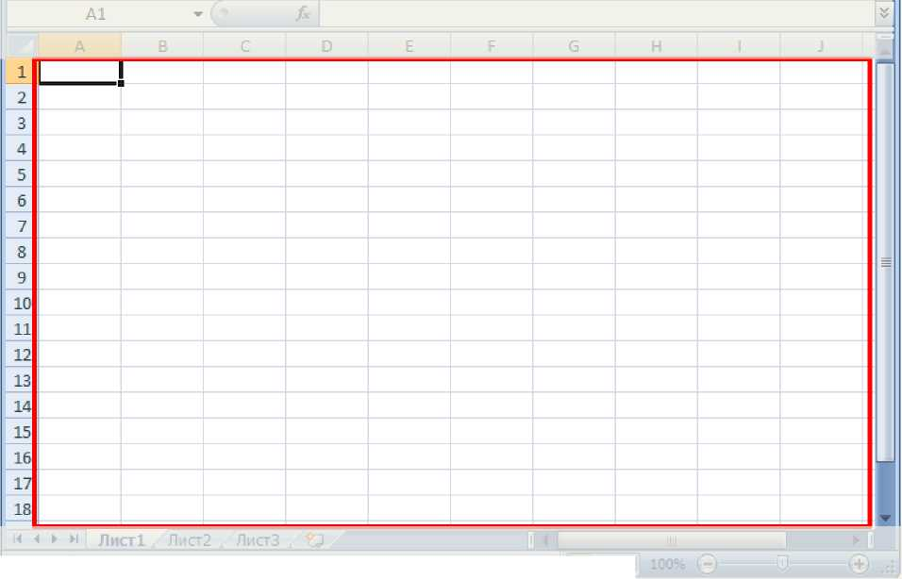
Интерфейс табличного процессора MS Excel
fcj йЬ * Книга1 - Microsoft Excel
_ Н X
Интерфейс MS Excel состоит из следующих частей:
Главная \ Вставка Разметка страницы Формулы Данные
Рецензирование
Вид ® _ я X
А —' Вставить ’ У | Calibri - 11 ’ | = = =|® | Общий | А Стили | _j*° Вставить ’
 | Ж К Ч ’ А* а’ | » ■ = | % ооо] |  | 3* Удалить ^{ж} | S’ Я’
 | _ | |1F *“|| ^” | | ,00 ,00 +,0 |  | Формат ’ | <2^{т}
Буфер обмена | Шрифт | Выравнивание | Число |  | Ячейки | Редактировани
• меню
• панель инструментов
• окно документа (лист)
• заголовки столбцов
• заголовки строк
• строка формул
• ярлыки листов
• строка состояния
Готово

Slide 10
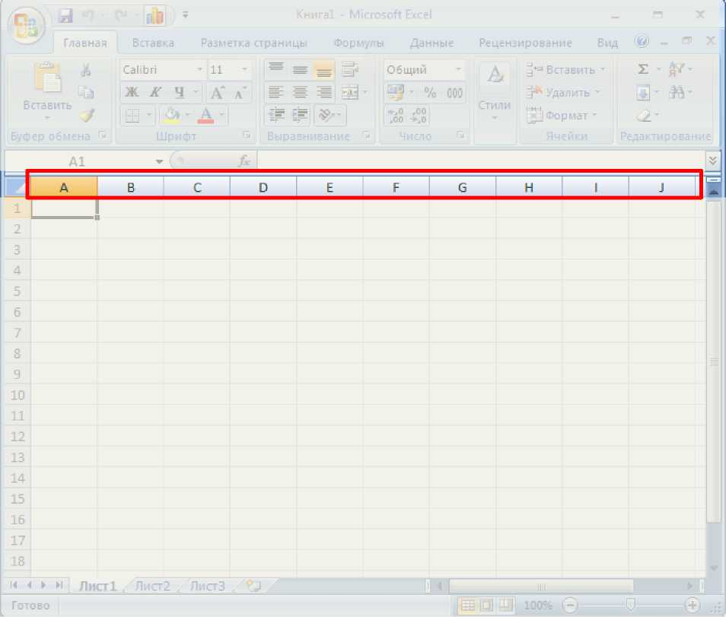
Интерфейс табличного процессора MS Excel
Интерфейс MS Excel состоит из следующих частей:
• меню
• панель инструментов
• окно документа (лист)
• заголовки столбцов
• заголовки строк
• строка формул
• ярлыки листов
• строка состояния

Slide 11
Интерфейс табличного процессора MS Excel
j "I ; Книга1 - Microsoft Excel
Интерфейс MS Excel состоит из следующих частей:
'—S | Главная \ Вставка Разметка страницы Формулы Данные Рецензирование Вид - ¹
Calibri *11 ' = = =1 Общий * А ^•“Вставить* 2_ * fl/*
Вставить * У | ж к ч *||А* А^{т} | -К И = | % ООО | 3* Удалить *
 | _ | |1F *“|| фе* | | -е,0 ,00 ,00 +,0 ’ | Формат * | <2^{т}
Буфер обмена Ч | Шрифт | Выравнивание | Число 11 | Ячейки | Редактирование
Al
• меню
• панель инструментов
• окно документа (лист)
• заголовки столбцов
• заголовки строк
• строка формул
• ярлыки листов
• строка состояния

Slide 12
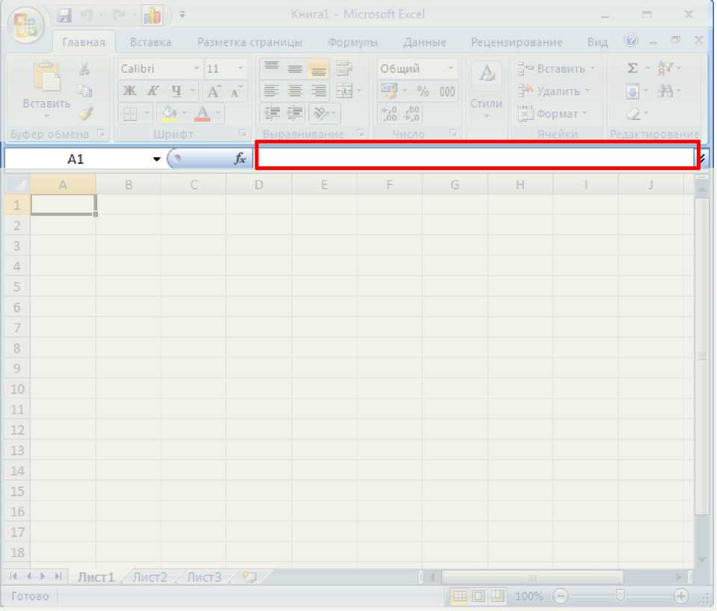
Интерфейс табличного процессора MS Excel
Интерфейс MS Excel состоит из следующих частей:
• меню
• панель инструментов
• окно документа (лист)
• заголовки столбцов
• заголовки строк
• строка формул_______
• ярлыки листов
• строка состояния

Slide 13
Интерфейс табличного процессора MS Excel
^{r d} Главная | Ж • Вставка Разметка с |  | Книга1 - Microsoft Excel границы Формулы Данные | Рецензирование Вид |  | _ Я X
ГЙ * | Calibri ’ 11 | - | =■ = = 3pi Общий ^{ж} | А | Вставить ’
—J | Ж зГ Ч ^{т} А" | а" | » ■ 11 % ООО | Стили | j* Удалить ^{ж}
Вставить _ ’ У | __ <3*^{т т} |  | 1 *Fi | ^”^{г} | II | Too *°°| |  | Формат ’
 |  |  |  |  |  | - ¹
А1 |  |  | ¥
А | в с | D Е F G |  |  | Н 1 | j
Интерфейс MS Excel состоит из следующих частей:
• меню
1
■■
• панель инструментов
• окно документа (лист)
• заголовки столбцов
• заголовки строк
• строка формул
• ярлыки листов
• строка состояния
2
3
6
7
8
9
10
11
12
13
14
15
16
!<<►►! [Лист! ХПнсг2 /ЛисгЗ /Ю | и<. | 1111 |  | ► Д
Готово L |  | JS0] Й|_100% 0; | _{в}и_{я} | -<+*■=.

Slide 14
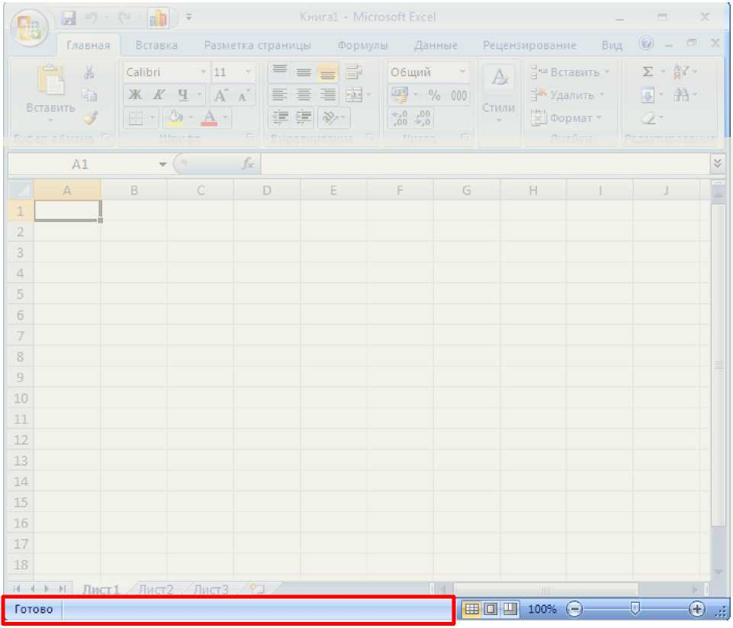
Интерфейс табличного процессора MS Excel
Интерфейс MS Excel состоит из следующих частей:
• меню
• панель инструментов
• окно документа (лист)
• заголовки столбцов
• заголовки строк
• строка формул
• ярлыки листов
• строка состояния

Slide 15
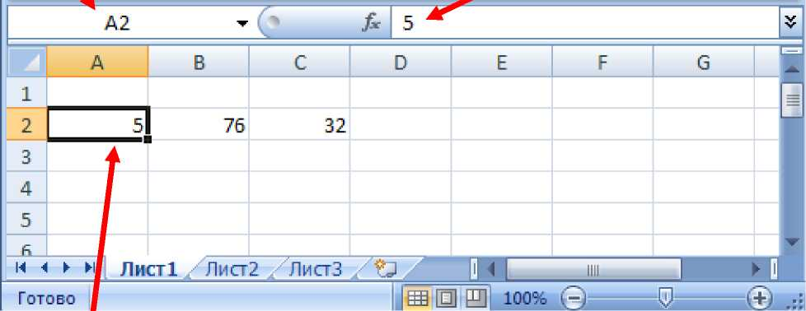
Номер текущей ТЕКУЩАЯ-ЯЧЕЙКА
ячейки Значение текущей
ячейки
Номер текущей
ТЕКУЩАЯ ЯЧЕЙКА
ячейки
Значение текущей
\
ячейки
Ячейка, с которой производятся какие-то Действия, выДеляется ^{Текущая ячейка} рамкой и называется текущей
(активной).
Ячейка, с которой производятся
какие-то Действия, выДеляется
Текущая ячейка
рамкой и называется текущей
(активной)

Slide 16
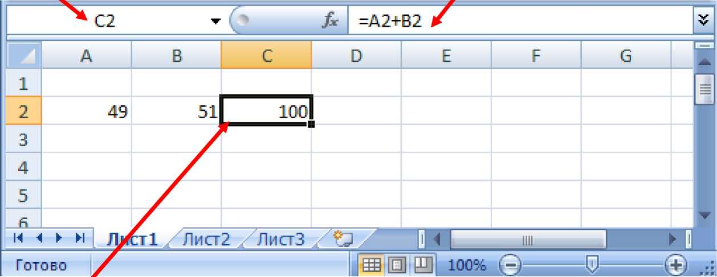
Значение текущей
Номер текущей ячейки
Значение текущей ячейки
Номер текущей ячейки
ячейки
Текущая ячейка

Slide 17
ДАННЫЕ В ЭЛЕКТРОННОЙ ТАБЛИЦЕ
1= | А | в | с | □ | Е | F
1 | Продукт | Цена | Поставлено | Продано | Осталось | Выручка
2 | Молоко | 20 | / 100 | 100 | = С2 - D2 | = В2 * D2
3 | Сметана | 10/ | ^{f} 85 | 70 | = СЗ - D3 | = ВЗ * D3
4 | Творог | 1*5 | 125 | 110 | = С4 - D4 | = В4 * D4
5 | Йогурт | / 5,4 | 250 | 225 | = С5 - D5 | = В5 * D5
6 | Сливки / | 14,2 | 50 | „45 | = С6 - D6, | = В6 * D6
7 | Г/ / всего’ |  |  |  |  | 4£YMM(F2:F6)
Текст Число Формула
Содержимым ячейки может быть:
• текст,
• числовое значение,
• формула

Slide 18
РЕЖИМЫ ОТОБРАЖЕНИЯ ДАННЫХ ЭЛЕКТРОННОЙ ТАБЛИЦЫ
Режим отображения значений
I --------------------------------------------------------------------------------------------------------------------------------------------------------------------------------------------------------------------------------
A
B
C
D
1
Таблица учета продажи молочных продуктов
2
Продукт
Цена
Поставлено
Продано
Остаток
Выручка
3
Молоко
20,00
100
100
0
2000
4
Сметана
10,20
85
70
15
714
5
Творог
18,50
125
110
15
2035
6
Йогурт
5,40
250
225
25
1215
7
Сливки
15,20
50
45
5
684
 |  | A | B | C | D | E | F
 | 1 | Таблица учета продажи молочных продуктов
 | 2 | Продукт | Цена | Поставлено | Продано | Остаток | Выручка
 | 3 | Молоко | 20,00 | 100 | 100 | = C3 - D3 | = B3 * D3
 | 4 | Сметана | 10,20 | 85 | 70 | = C4 - D4 | = B4 * D4
 | 5 | Творог | 18,50 | 125 | 110 | = C5 - D5 | = B5 * D5
 | 6 | Йогурт | 5,40 | 250 | 225 | = C6 - D6 | = B6 * D6
 | 7 | Сливки | 15,20 | 50 | 45 | = C7 - D7 | = B7 * D7
Режим отображения формул

Slide 19
ТЕКСТЫ В ЭЛЕКТРОННОЙ ТАБЛИЦЕ
Тексты в ЭТ- это последовательность символов, которая не может быть воспринята как число или формула, а также любая последовательность, ввоД которой начинается с апострофа (')

Slide 20
ПРАВИЛА ЗАПИСИ ЧИСЕЛ
l/
с фиксированной запятой
\
с плавающей запятой
Примеры:
25; -3456;
Примеры: 25,37; -3,6347;
Примеры: 0,5е9; 3е-6 ;

Slide 21
ПРАВИЛА ЗАПИСИ ФОРМУЛ
J Запись формулы в ячейке начинается со знака
«равно» (=).
J Формулы содержат числа, имена ячеек, знаки операций, круглые скобки, имена функций.
J Вся формула пишется в строку, символы выстраиваются последовательно друг за другом.
J В формулах допускается употребление некоторых математических функций.
+ | сложение
- | вычитание
* | умножение
/ | деление
А | возведение в степень
ABS (число) | Модуль числа
КОРЕНЬ (число) | Квадратный корень
SIN (число) | Синус
ЦЕЛОЕ (число) | Округление

Slide 22
ПРАВИЛА ЗАПИСИ ФОРМУЛ
• E2 = С2 — D2 — из числа в ячейке C2 вычесть число в ячейке D2, результат будет помещен в ячейку Е2, в которой записана эта формула;
•F2 = B2*D2 — число в ячейке В2 умножить на число в ячейке D2, результат будет помещен в ячейку F2.
• 2.5*А1 + В2*СЗ • F7/2 + G7/3
• (ВЗ - С1 )/(ВЗ + С1) • (А5 - 1)^{Л}2

Slide 23
ПОДГОТОВКА ЭЛЕКТРОННОЙ ТАБЛИЦЫ К РАСЧЕТАМ
1. Ввод текстовой информации в соответствующие ячейки (формирование заголовков)
2. Запись формул в вычисляемые (зависимые) ячейки
3. Форматирование, оформление таблицы (установка размеров
ячеек, рисование рамок, определение расположения информации внутри ячеек, управление шрифтами)
 | A | B | C | D | E | F
1 | Таблица учета продажи молочных продуктов
2 | Продукт | Цена | Поставлено | Продано | Остаток | Выручка
3 | Молоко |  |  |  | = C3 - D3 | = B3 * D3
4 | Сметана |  |  |  | = C4 - D4 | = B4 * D4
5 | Творог |  |  |  | = C5 - D5 | = B5 * D5
6 | Йогурт |  |  |  | = C6 - D6 | = B6 * D6
7 | Сливки |  |  |  | = C7 - D7 | = B7 * D7

Slide 24
Задача №1
• В ячейки ЭТ введены следующие формулы:
 | А | В
1 | 8 | =A2/4
2 | =A1*10 | =(B1-A1)/6
3 | =A2-A1 | =А3-В2
Вычислите значения, которые будут
отображены на экране в клетках ЭТ.

Slide 25
Задача №1
• В ячейки ЭТ введены следующие формулы:
 | А | В
1 | 8 | 20
2 | 80 | 2
3 | 72 | 70
Вычислите значения, которые будут
отображены на экране в клетках ЭТ.

Slide 26
 | А | В | С | D
1 | 2 | 4 | 6 | S
2 | =В1/А1 |  | =С1-В1 | =D1/A1
Какая из формул, приведённых ниже, может быть записана в ячейке В2, чтобы построенная после выполнения вычислений диаграмма по значениям диапазона ячеек A2:D2 соответствовала рисунку?
1) =С1/А1+1
2) =А1-1
3) =С1+В1
4) =С1+1

Slide 27
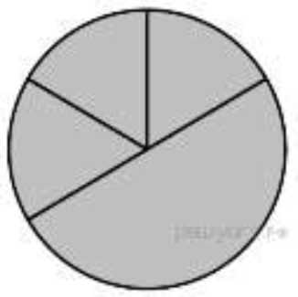
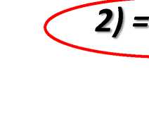
Задача №3
Дан фрагмент электронной таблицы:
 | А | В | С | D
1 | 3 | 4 | 2 | 5
2 |  | =А1*3 | =В1-1 | =Dl-2
Какая из формул, приведённых ниже, может быть записана в ячейке А2, чтобы построенная после выполнения вычислений диаграмма по значениям диапазона ячеек A2:D2 соответствовала рисунку?
1) =D1*2
3) =В1-А1
4) =В1/С1

Slide 28
Задача №4
Дан фрагмент электронной таблицы:
 | А | В | с | D
1 | 6 | 1 | 8 | 3
2 |  | =В1+С1 | =D1*3 | =А1/3
Какая из формул, приведённых ниже, может быть записана в ячейке А2, чтобы построенная после выполнения вычислений диаграмма по значениям диапазона ячеек A2:D2 соответствовала рисунку?
1) =(С1 - А1 )/2
2) = А1 - D1
3) =(С1 + В1)/3
4) =А1+С1+2*В1

